Slide 1

Strategický marketing – marketingové situační analýzy
Kde to jsem? Co tu dělám? Kdo je tu se mnou? Kdo jsem já? Pro koho to dělám?
Ing. Michal Stoklasa, Ph.D.
Strategický marketing

Slide 2
Obsah přednášky
1 Marketingové situační analýzy.
2 Makroprostředí.
3 Vnější mikroprostředí.
Notes:
csvukrs

Slide 3
1 Marketingové situační analýzy
Nefungujeme ve vakuu.
Jak na to? Řada postupů: 10C Čichovský, 4C + 5C + 7C Jakubíková, 3V Kumar atd. Starý dobrý pohled makro + mikro a vnější + vnitřní – dobře se vysvětluje firmě!
(0. Globální – ale při dnešní globalizaci je v 1)
1. Makro - průzkum makro vlivů včetně vzdálených trendů. Nemůžeme ovlivnit.
2. Mikro (externí a interní) - analýza a posouzení mikro vlivů, důraz na marketingové principy. Můžeme ovlivnit, proto vstupuje do strategií jako variabilní složka!
3. Speciální - konkrétní, úzce zaměřené analýzy - produkt, potenciál, restrukturalizace.

Slide 4
Účel situačních analýz
Potřeba zaplnit informační mezeru.
Rozpoznat vhodnost aktuální organizační struktury, členění a návazností operací, identifikace klíčových aktivit, zdrojů a efektivity jejich využívání.
Z pohledu marketingu nákladovost vs. návratnost opatření, kontrola mktg. mixu aj.
Identifikovat vnitřní a vnější vlivy, trendy.
Analýza se provádí ve třech časových horizontech. Postupuje se vždy od minulých událostí, které se týkaly podniku a postupně se přechází k současnému stavu. Poslední je pochopitelně odhad budoucího vývoje, kterým se bude podnik ubírat.

Slide 5
Čeho dosáhneme?
Po provedení vnitřní i vnější analýzy bude podnik schopen pochopit, jaká je jeho vnitřní situace (vhodnost organizační struktury, schopnosti a zdroje, náklady a zisky spojené s marketingem, účinnost marketingového mixu), a také v jakém vztahu je k prostředí, ve kterém se pohybuje (vliv makroekonomických faktorů, trhy a jejich velikost, trendy vývoje, tržní potenciál, konkurence).
Je vhodné si uvědomit – u řady analýz dochází k subjektivnímu hodnocení důležitosti faktorů!

Slide 6
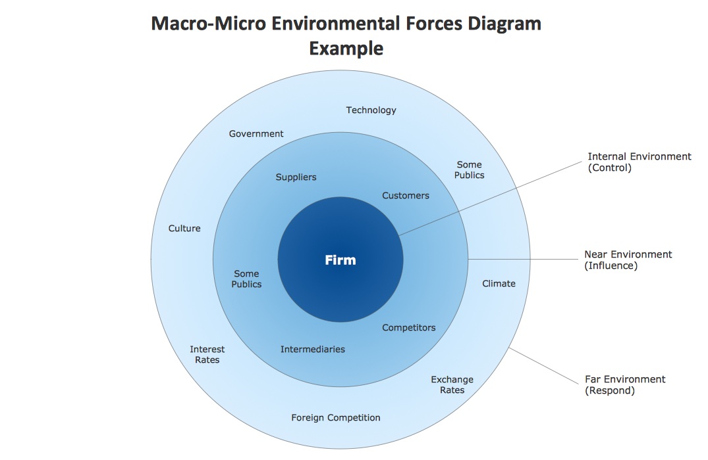
Makro a mikro marketingové prostředí

Slide 7
2 Analýzy makroprostředí
Řada analýz – analýza mezinárodního makroprostředí – PEST.
Název PEST – jen marketing (STEER neboli Socio-cultural, Technological, Economic, Ecological and Regulatory factors).
Politické a právní – snadno dostupné analýzy, potřebuji specialistu.
Ekonomické – analýzy provádí mnoho veřejných institucí.
Sociálně-kulturní – trend zkoumat, ale není jednotnost, potřebuji specialistu.
Technologické – snadno dostupné analýzy, potřebuji specialistu?

Slide 8
Analýza makroprostředí
Toto není vyčerpávající seznam, my si vždy vybíráme, co potřebujeme!
Ekonomické – kupní síla, hospodářská situace země a její vývoj, tempa růstu, inflační tendence, nezaměstnanost, úroveň příjmů, struktura výdajů, index spotřebitelských cen, dostupnost zdrojů, úrokové sazby, daňové a celní podmínky.
Demografické – počet obyvatelstva, věková struktura, zaměstnání, hustota osídlení, prostorové rozmístění, vzdělání, styl života, migrace.
Technologické – technologický rozvoj země, přijímání nových technologií, tempo technologických změn.

Slide 9
Analýza makroprostředí
Politicko-právní situace – vývoj legislativy, prokonkurenční a antimonopolní opatření, zákonné normy, ochrana spotřebitele, ochrana životního prostředí, vliv ze strany zájmových, občanských a politických seskupení.
Kulturní a sociální – základní kulturní hodnoty společnosti, její způsob života, sociální prostředí.
Přírodní faktory – klima, přírodní zdroje, znečišťování.

Slide 10
PEST v čase
Zajímají mě tři roviny z pohledu času:
  Současný stav.
  Jak jsem se do toho stavu dostal – historický vývoj.
  Kam to povede do budoucna – budoucí vývoj – prognózy.
Délka vývoje se bude lišit podle odvětví a produktu – mohou to být dekády (50 let), mohou to být roky (8 let), mohou to být ale měsíce (7 měsíců), podle rychlosti změn ve zvoleném odvětví.

Slide 11
PEST analýza
Ovlivňuje strategii firmy – zda bude vůbec možno na trh vstoupit a jakou formou (např. velká rizika – nevolím kapitálovou formu, ale licence; vysoká cla – montuju na místě).
Při vysokých rizicích a dodatečných nákladech vyplývajících z prostředí – nevstupuji na trh.
PEST analýza je obecně velmi obtížná na provedení, vyžaduje mnoho zdrojů dat.
Veškeré návody zní jednoduše – pochop PEST, najdi data, rozhodni se … ALE!
Sekundární výzkum (od stolu), až pak primární.

Slide 12
Informační zdroje pro české vývozce
EU – hlavní portál, Generální ředitelství Evropské komise Vnitřní trh, „dialogue with business“, market access database, apod.
Euro Info Centrum – zastoupení v každé EU zemi.
Ministerstva, statistické úřady, ČNB.
CzechTrade, Businessinfo, Česká exportní banka, EGAP.
Hospodářská komora, profesní svazy (průmyslu a obchodu, cestovního ruchu, agrární informační systém, spedice a logistiky apod.).
Banky, KOMPASS, soukromé firmy, databázová centra (ProQuest, KnowEurope, JUSTIS Celex apod.).
Vždy hledám ekvivalent všech těchto v dané zemi! Informace zadarmo! (pay-as-you-go, all-you-can-eat).

Slide 13
3 Analýzy vnějšího mikroprostředí
Mnoho pojetí analýz mikroprostředí.
Marketingové mikroprostředí zahrnuje podle Kotlera a Armstronga tyto faktory:
  Firemní prostředí.
  Dodavatelsko-odběratelské vztahy.
  Poskytovatele služeb.
  Charakter cílového trhu.
  Konkurenci.
  Vztahy s veřejností.
Tzv. 3C:
  Consumers – spotřebitelé (A).
  Collaborators – spolupracovníci (B).
  Competitors – konkurenti (C).

Slide 14
A. Spotřebitelé
Spotřebitelé jsou jednotlivci nebo organizace, kteří nakupují produkty k vlastnímu použití nebo k jejich dalšímu začlenění do dalšího produktu. Nedochází však k nákupu za účelem dalšího prodeje.
Zákazníci – spotřebitelé, výrobci, obchodníci, stát, zahraniční zákazníci. (motivace ke koupi, místo, čas)
Dále nás zajímá:
  proces výběru,
  nákupní proces,
  proces užití a spotřeby.

Slide 15
Otázky související se zákazníky (Synext) 1
1. KDO Kdo je rozhodovací jednotkou? Kdo hraje jakou roli při rozhodování, kdo hraje jakou roli při nákupu? Kdo nakonec produkt ve skutečnosti užívá? Může to totiž klidně být někdo zcela jiný, než ten, kdo o nákupu či výběru rozhoduje!
2. CO Jaký je výrobek? Jaký je z funkčního pohledu, Jaké v nás vyvolává emoce? Kam nás eventuelně jeho použití zařazuje v rámci společnosti? Je ten výrobek ekologický?
3. PROČ Jaká je motivace ke koupi? Proč se produkt užívá anebo spotřebovává. Jedná se o zboží základní potřeby, rychloobrátkové nebo o sofistikovaný výrobek dlouhodobé spotřeby?
Notes:
Zdroj: http://www.synext.cz/analyza-spotrebitele-jeho-pozadavku-a-priorit-vnejsi-analyza.html

Slide 16
Otázky související se zákazníky (Synext) 2
4. JAK Jaký proces vede k výběru a ke koupi? Jaký byl prvotní impuls a kde byl jeho zdroj? A jak probíhal další proces rozhodování? A jak byl výrobek používán, spotřebováván a nakonec likvidován? A jak byl potom nahrazen novým?
5. KDY Kdy (v jakém životním období, kdy v roce, měsíci, týdnu, dni) se lidé rozhodují anebo nakupují? Kdy se výrobek používá, spotřebovává, likviduje?
6. KDE Kde dochází k rozhodnutí? V jakém obchodu (typu obchodu) lidé nakupují? Kde se daný produkt používá, spotřebovává, likviduje?
Notes:
Zdroj: http://www.synext.cz/analyza-spotrebitele-jeho-pozadavku-a-priorit-vnejsi-analyza.html

Slide 17
Rozhodovací proces
1. Fáze poznávání problému.
2. Fáze hledání informací.
3. Fáze vyhodnocování.
4. Fáze rozhodnutí ke koupi.
5. Zkušenost po koupi.
6. Fáze zamítnutí.
Zda zákazník projde všemi fázemi kupního procesu a kolik času stráví u jednotlivých fází, to závisí na typu výrobku.
Ovlivňující faktory: vnímané riziko, alternativy, chyby, zkušenosti, frekvence nákupu, emoce atd.

Slide 18
Analýza chování zákazníka
Analýza chování zákazníka je systematickou analýzou chování, myšlení a cítění spotřebitele v souvislosti s vlastnostmi výrobku.
Faktory, které mohou toto chování ovlivnit:
  kulturní faktory (kultura, subkultura, společenská třída),
  sociální faktory (rodina, životní cyklus rodiny, referenční skupina, ovlivňovatelé),
  individuální faktory (zaměstnání, příjem, osobnost, hodnoty, životní styl),
  psychologické faktory (motivace, vnímání, učení, postoj).

Slide 19
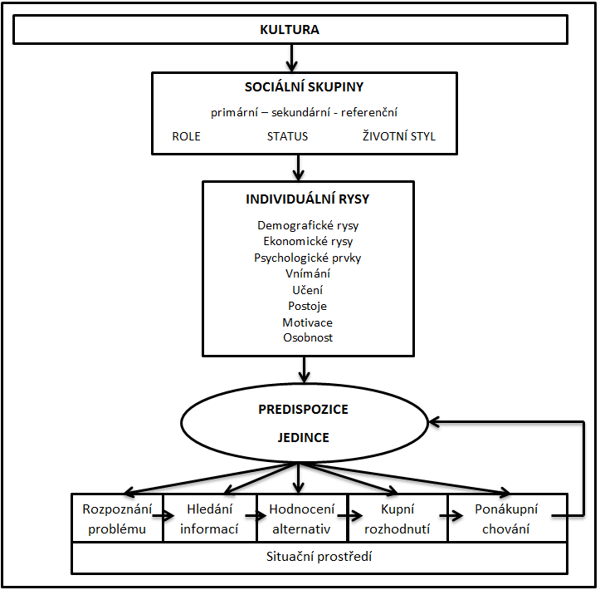
Analýza chování zákazníka

Slide 20
Sociální vliv - Rogersova adopční křivka (Synext)
1. Inovátoři – představují cca 2,5% zákazníků, jsou to „hračičkové“ a pionýři, kteří musí mít vždy nejdříve ty nejnovější výrobky. Pro ovlivnění dalších spotřebitelů však nejsou příliš důležití.
2. Vysoce adaptabilní - představují cca 13,5% zákazníků, kteří bývají velice často ovlivňovateli skupiny. Výrobek přijímají rychle, ale velice dobře jej před koupí prověřují. Proto mohou poskytovat dále relevantní ovlivňující informace. Z hlediska marketingové komunikace je toto snad nejdůležitější skupina, kterou je nutno rychle získat.
3. Časná většina – představuje cca 34% zákazníků. Jsou to opatrní lidé, kteří se nechávají velice často ovlivňovat názorovými vůdci. Z hlediska marketingové komunikace se jedná o velice důležitou skupinu. Říká se, že když se nám podaří získat tuto skupinu, máme vyhráno…
4. Pozdní většina – představuje též cca 34%, jedná se o skeptiky, kteří kupují nový výrobek až tehdy, když si jej zakoupila většina. Proto je tak důležité získání předchozích dvou skupin. Pozdní většina je samozřejmě, díky své velikosti důležitá ale z hlediska marketingové komunikace pro ni nejsou většinou definovány významné samostatné komunikační strategie.
5. Opozdilci – konzervativci, lidé, kteří mají averzi ke změnám. Preferují ty výrobky, které se staly součástí tradice. Na tuto skupinu se marketingová komunikace při zavádění nového výrobku nezaměřuje.
Notes:
Zdroj: http://www.synext.cz/analyza-spotrebitele-jeho-pozadavku-a-priorit-vnejsi-analyza.html

Slide 21
Kupní role
Iniciátor: osoba, která první iniciuje nákup.
Ovlivňovatel: poradce, jehož názory mají určitou váhu při volbě.
Rozhodovatel: osoba, která činí konečné rozhodnutí a která rozhoduje, zda koupit nebo ne. Pokud ano, pak co, jak a kde.
Kupující: osoba, která provádí koupi výrobku.
Uživatel: osoba, která v konečné fázi užívá, nebo spotřebovává výrobek.
Přípravář: osoba, která připravuje výrobek k užití nebo spotřebě.

Slide 22
Proces STP
STP = segmenting – targeting – positioning.
Segmentace - rozčlenění trhu do tržních segmentů na základě segmentačních kritérií.
Cílem segmentace je vysledovat zásadní rozdíly mezi segmenty a na základě toho přizpůsobit nástroje marketingového mixu.
Vlastnosti dobrého segmentu:
  vnitřně homogenní,
  heterogenní navenek,
  dostatečně velký,
  měřitelný, dostupný, vhodný.

Slide 23
Segmentační kritéria
Geografické - region, velikost zemí, velikost měst, hustota obyvatel, klima, atd.
Demografické - věk, pohlaví, velikost rodiny, fáze životního cyklu rodiny, příjem, povolání, vzdělání, náboženské vyznání, rasa, národnost, atd.
Psychografické - společenská třída, životní styl, osobnost, atd.
Behaviorální - nákupní příležitost (pravidelný nákup, zvláštní příležitost), očekávaný užitek (kvalita, servis, úspora), uživatelský status (neuživatelé, bývalí uživatelé, potenciální uživatelé, nezkušení uživatelé, pravidelní uživatelé), frekvence užívání (zřídka, středně často, často), loajalita (žádná, střední, silná, absolutní), připravenost ke koupi (neznalí produktu, uvědomující si existenci produktu, informovaní, zaujatí možností koupě, přející si koupit, rozhodnutí koupit), postoj k produktu (nadšený, kladný, indiferentní, negativní, nepřátelský).

Slide 24
Persony a příběhy
To ale není vše! Zpracovat segmentaci na základě charakteristik již dnes nestačí – vytvářejí se persony, tedy jeden typický konkrétní představitel daného segmentu (např. toto je Klára, má takové charakteristiky).
K personám se později přidaly celé příběhy (Narratives), které berou personu a přiřazují ji celý konkrétní život a zasazují ji do určitého kontextu, takže je jasně patrné, jaké řeší v životě úkoly, jaké tam vznikají problémy, a jakou hodnotu tedy hledá (viz plátno hodnoty z minula).
Template na persony.

Slide 25
Užitečné zdroje
Web „Atlasčechů.cz“ od Behavio s daty o českém národu – výsledky pro kávu.
Unikátní výzkum: česká společnost se nedělí na dva tábory, ale do šesti tříd. Zjistěte, do které patříte vy.
Richard Shotton na Marketing Festivalu 2020: Osvojte si 3 principy, jak ovlivnit návyky lidí. „Lidé se mají k přemýšlení jako kočky k plavání. Umí to, ale moc se jim do toho nechce.“ Návyk, zaháčkování, motivace atd.
Notes:
csvukrs

Slide 26
Targeting
Targeting – volba cílového segmentu, ve kterém chceme podnikat. Nejedná se o nic jiného, než o volbu atraktivního segmentu – opět řešíme trendy vývoje segmentů a volíme podle naší situace (některé segmenty jsou teď nezajímavé, ale předpokládáme pro ně růst v budoucnu, např. typický účet zdarma pro vysokoškoláky).
Atraktivita:
  Konkurenční faktory – druh konkurence, nově příchozí, konkurenční odlišnosti.
  Trendy z PESTky (politické, sociální, kulturní atd.).
  Tržní faktory – velikost segmentu, rychlost růstu segmentu, výdělečnost segmentu, cenová citlivost zákazníků, stav životního cyklu odvětví, předvídatelnost, vzorec poptávky, potenciál substitutů atd.

Slide 27
Positioning
„Místo ve vědomí, v myslích zákazníků“, jež má produkt ve vztahu ke konkurenčnímu produktu.
Umístění produktu, značky, firmy do asociačních schémat.
Vytvoření image výrobku nebo značky a umístění do podvědomí zákazníků (Volvo, Duracell, Mercedes, Kofola).
Grafické zobrazení pomocí pozičních map.

Slide 28
Způsoby tvorby positioningu
Odlišení výrobku - výkon, životnost, design, spolehlivost.
Odlišení služeb - dodací a platební podmínky, instalace, poradenství, kvalifikovaný a ochotný personál.
Odlišení image – značka, image, PR.
Nástroje tvorby positioningu – komunikace (reklama – produkt, PR – firma, osobní prodej), produkty, jednoduše vše co firma dělá a nějakým způsobem to zákazník vnímá.

Slide 29
Formování strategie positioningu
Identifikace konkurentů
Zhodnocení vztahu zákazníků ke konkurentům
Určení positioningu konkurentů
Analýza zákaznických preferencí
Rozhodnutí o positioningu
Realizace
Monitorování positioningu
Je to složité? Jednoduše určuji hodnotu pro zákazníka.
Nepodařilo se? Repositioning! Změna dosavadní vytvořené pozice. Velmi obtížné! COOP, Tesla, Vitana, Česká pojišťovna.

Slide 30
B. Spolupracovníci
Spolupracovníci: všechny subjekty, které nám pomáhají v zajištění chodu a dosažení cílů.
Patří k nim:
Prostředníci (zprostředkovatelé) – distributoři, dealeři, agenti a komisionáři.
Dodavatelé – spřízněné firmy, mohou být zároveň i konkurenty. (rychlost, kvalita, spolehlivost atd.)
Marketingové agentury – dochází ke spolupráci s různými marketingovými agenturami, mezi které patří reklamní agentury, firmy zajišťující podporu prodeje, adresné zásilky nabídek, činnosti public relations.
Logistické firmy – podnik se může spoléhat na tyto specializované firmy v oblasti expedice, dopravy a skladování.

Slide 31
Co mě zajímá u spolupracovníků?
Dodavatelé – firmy a jednotlivci, kteří nabízejí firmě zdroje. (reference, kvalita, certifikace, ceny, podmínky, smlouvy, termíny, rychlost, dostupnost, poradenství, garance)
Distributoři – firmy, organizace, jednotlivci, vstupující mezi výrobce a zákazníka. (logistika, obchodníci, to samé, co u dodavatelů)

Slide 32
Analýza 5 sil – 5 Forces – Porter (Managementmania)
Analýza 5F (Five Forces) je dílem Michaela E. Portera. Jde o způsob analýzy odvětví a jeho rizik. Použitý model pracuje s pěti prvky (Five Forces – odtud název 5F). Podstatou metody je prognózování vývoje konkurenční situace ve zkoumaném odvětví na základě odhadu možného chování následujících subjektů a objektů působících na daném trhu a rizika hrozícího podniku z jejich strany:
Stávající konkurenti – jejich schopnost ovlivnit cenu a nabízené množství daného výrobku/služby
Potenciální konkurenti – možnost, že vstoupí na trh a ovlivní cenu a nabízené množství daného výrobku/služby
Dodavatelé – jejich schopnost ovlivnit cenu a nabízené množství potřebných vstupů
Kupující – jejich schopnost ovlivnit cenu a poptávané množství daného výrobku/služby
Substituty – cena a nabízené množství výrobků/služeb aspoň částečně schopných nahradit daný výrobek/službu
Notes:
Zdroj: https://managementmania.com/cs/analyza-5f

Slide 33
C. Konkurenti
Konkurenti – nabízejí produkty uspokojující stejnou potřebu. (zdroje dat, benchmarking, Porterova analýza pěti konkurenčních sil)
„Konkurence je motor vyspělých trhů.“
Potřeba monitorovat. (nejvíce informací získám sám – pozorování, experiment – zaměstnanci, produkty, prodejny, online)
Zásady (un)fair-play.
Problém etiky a nedostupnosti informací vs. nutnost rychlé reakce.
Pro mnoho odvětví je konkurence udržována aparátem dozorčích orgánů - monopolizace je pro podniky výhodnější.

Slide 34
Typologie konkurence (Jakubíková, 2013, s. 106-107)
Teritoriální hledisko – rozsah konkurenčního působení, např. globální, alianční, národní, meziodvětvová apod.
Hledisko nahraditelnosti produktu v konkurenčním prostředí – substituty/komplementy, konkurence značek, odvětví, formy.
Hledisko počtu výrobců (prodejců) a stupně diferenciace produkce – monopol, oligopol, monopolistická konkurence atd.
Hledisko stupně organizovanosti a propojitelnosti výrobců do aliancí – kartel, syndikát, trast.

Slide 35
Analýza konkurence
1. výkon konkurence – jaké jsou jejich výsledky vyjádřené podílem na trhu, obratem, ziskem a podílem nákupů.
2. cílová skupina konkurence – na jakou skupinu kupujících se zaměřují, aby dosáhli takových výsledků? Jsou napojeni na celý trh, na několik atraktivních segmentů nebo pouze na jeden segment?
3. strategie marketingového mixu u konkurence – Jakým marketingovým úsilím realizují svůj výkon u těchto cílových skupin? Jaký je jejich rozpočet? Jak ho využívají? Mají široký nebo úzký sortiment výrobků, vysokou nebo nízkou kvalitu, vysokou nebo nízkou cenu? Jejich distribuce je prováděna mnoha nebo málo kanály?
4. komerční síla/slabost konkurence – jaké jsou relativně silné a slabé stránky konkurence? Jaké jsou jejich výhody a nevýhody?

Slide 36
Benchmarking (Managementmania)
Benchmarking je metoda založená na systematickém měření a porovnávání vybraných ukazatelů.
Její využití není omezeno pouze na strategické řízení, jak uvádějí některé prameny. Je možné ji použít na kterékoliv úrovni řízení a téměř pro libovolné ukazatele (indikátory).
Základem je porovnávání vybraných ukazatelů vůči jiným referenčním hodnotám, které mohou být buď historické (číselná řada hodnot 5 let dozadu) nebo mohou být porovnávány vůči jinému referenčnímu subjektu (např. jinému srovnatelnému oddělení nebo srovnatelné organizaci). Srovnávání je vždy relativní, nelze říci, že vyšší nebo nižší hodnoty ukazatelů jsou špatné nebo dobré.
Největší přínos benchmarkingu je v tom, že tyto rozdílné hodnoty provokují otázky, co je příčinou rozdílné hodnoty a tuto příčinu by měl management podrobit dalšímu zkoumání.
Notes:
Zdroj: https://managementmania.com/cs/benchmarking

Slide 37
O co mi ale doopravdy jde u konkurence?
Musím si uvědomit, kdo mi doopravdy konkuruje. (iHned vs. Angry Birds? Ano! Když čekám 10 minut na zastávce, tak něčím „zabiju čas“).
Přímá konkurence – „děláme to samé“. (typicky hospoda naproti mojí, ani jeden nemáme konkurenční výhodu)
Nepřímá konkurence – můžeme si konkurovat. (pizzerie vs. grill bar)
Vzdálená konkurence – soupeříme o stejné zdroje (čas, peníze) zákazníků, ale jsme rozdílní. (bar vs. kino vs. park)
Pohled zákazníka (percepční mapy) vs. pohled dodavatele (benchmarking).
Vztah – konflikt, koexistence, kooperace, tajná dohoda.
Typ konkurenční výhody – nákladová, diferenciační, marketingová?

Slide 38
Úkoly na online seminář
PEST analýza zvolené země.
Vytvořte persony pro jeden podnik (např. kavárna u univerzity, naše fakulta, Lidl apod.).
Analýza zákazníků zvolené firmy.
Analýza současného positioningu, navržení nového a cest jeho dosažení.
Analýza konkurence zvolené firmy.

Slide 39
Konec prezentace
Děkuji za pozornost ☺

